Slide 1

Introduction
www.CyrilVincent.com

Slide 2
Java
Un langage et un environnement de développement indépendants des plates-formes
Site officiel Java
http://java.sun.com
Développé par Sun Microsystems (NASDAQ SUNW)
Première édition bêta en 1995
Licence accordée à de nombreuses sociétés et organisations
IBM, Novell, Hewlett-Packard, …
Curiosité de chercheur, Java est devenu une vraie solution d'entreprise !
Utilisé par le télescope Hubble, U.S. Postal Service, Prudential Health Care, Saab Cars USA, Ernst & Young, Time Magazine, etc.
http://java.sun.com/nav/used/
Notes:
En 1991, James GOSLING travaillait sur un projet nommé OAK qui consistait à développer un langage pour l’électronique grand public et mettait au point un langage qui était indépendant d’une plate-forme matérielle quelconque. Pour les grands aspects du langage, James GOSLING s’appuie sur C++ mais l’améliore pour en supprimer les points les plus controversés et qui posent problèmes à la portabilité des logiciels.
Lors de l’apparition de la vague Internet, Sun change le nom du projet et du langage et l’appelle Java (qui signifie « Café » en argot américain) et l’adapte à ce nouveau type de besoin: le Web. Cela se traduit en 1995 par le JDK 1.0 qui était essentiellement présenté comme une solution de développement Web. Depuis 1995, toute une série d’extensions normalisées sont venues enrichir les fonctionnalités et Sun présente donc Java 2 comme l’évolution de la première version du langage ajoutée de ces nouvelles fonctionnalités.

Slide 3
La Plate-forme JAVA
JAVA
Outils de
développement
Langage
Environnement
d’exécution
Extensions
Notes:
Java ne se limite pas à être un simple langage de programmation, mais il standardise un environnement de développement et surtout d'exécution que l'on appelle plus communément plate-forme. Il est adapté au développement d'applications réseaux et distribuées et donc au Web.

Slide 4
Le langage
Orienté objet
Basé sur C++
Gestion de la mémoire simplifiée
Multi-thread
Distribué
portable
Notes:
En ce qui concerne le langage de programmation, il est orienté objet avec tous les avantages que cela représente. Les concepteurs de Java se sont basés sur le C++ mais l'ont considérablement amélioré. Cela se traduit par exemple, par une suppression pure et dure des pointeurs, une gestion de la mémoire différente. L'héritage multiple ne peut se faire qu'en utilisant la notion d'interface. L'implémentation de possibilités multi-thread est directement intégrée au langage.

Slide 5
Concepts
MonProgramme.java
Interpréteur
MonProgramme
MonProgramme.class
11100111001
Compilateur
Programme Java
public class MonProgramme {
public static void main(String[] args) {
System.out.println("HelloWorld !");
}
}
Compilateur
Interpréteur
Interpréteur
Interpréteur
MonProgramme.java
Windows
Solaris
MacOS
Notes:
La plupart des langages de programmation utilisent soit un compilateur soit un interpréteur pour pouvoir exécuter une application. Un interpréteur utilise directement un fichier source pour pouvoir exécuter un programme tandis qu’un compilateur produit un fichier exécutable directement utilisable par le système d’exploitation. Avec le compilateur Java cela ne se passe pas vraiment comme cela, il traduit le fichier source en langage intermédiaire appelé byte-code (les codes machines indépendant du processeur et du système d’exploitation interprété par la plate-forme Java). L’interpréteur lit et exécute chaque byte-code sur l’ordinateur. La compilation se produit une seule fois et l’interpréteur Java intervient à chaque exécution du programme. La première figure ci-dessus montre ce processus.
Les bytes-codes de Java sont prévus pour fonctionner sur toutes Machines Virtuelles Java (Java VM). Chaque interpréteur Java, que ce soit un outil de développement, un navigateur Web, ou un JRE (Java Run Time Environnement) est donc la machine virtuelle. On peut donc compiler un programme en bytes-codes sur n’importe quelle plate-forme pourvue d’un compilateur Java. Après cette phase, ces bytes-codes peuvent ensuite être exécutées sur toute plateforme qui possède une machine virtuelle Java sans recompiler le programme, que ce soit une système Windows 2000, NetWare, MacOs, Unix ou Linux.

Slide 6
Présentation du JDK
javac
appletviewer
java
javadoc
jdb
Notes:
L’outil de référence pour le développement JAVA est le JDK de Sun. Il est disponible en téléchargement sur le site Java de Sun (http://www.javasoft.com). Ce kit de développement existe pour plusieurs plate-formes parmi lesquelles:
Windows
Solaris
Linux
MacOS
Le JDK est composé des éléments suivants:
- un compilateur (javac)
- un générateur de documentation (javadoc)
- un environnement d’exécution (java)
- un débuggeur (jdb)
- Un testeur d’applet (appletviewer)
Tous ces outils fonctionnent en ligne de commande.

Slide 7
Premier programme
PremierProgramme.java
public class PremierProgramme {
public static void main(String[ ] args) {
System.out.println("java vous souhaite la bienvenue");
}
}
Notes:
Pour tester, l’installation du JDK, il suffit de créer un fichier texte nommé PremierProgramme.java comportant le code donné ci-dessus, puis de le compiler en lançant la commande javac PremierProgramme.java. Pour l’exécuter, il suffit de lancer la commande java PremierProgramme.
La casse doit être respectée à la fois sur les noms de fichiers et à l’intérieur des codes sources.

Slide 8
Compiler et exécuter du code Java
On compile grâce à la commande javac
javac [<options>] <fichier[s]-source[s]>
Exemple :
javac CarnetAdresse.java
javac *.java
On lance une exécution grâce à la commande java
java [<options>] <nom-de-classe>
Exemple :
java CarnetAdresse
Majuscules et minuscules sont significatives !

Slide 9
Bibliothèques de classes
Java est livré avec un ensemble de classes impressionnant
Plus de 400 000 fichiers classes !
Interface utilisateur graphique (GUI)
Réseau
Internationalisation
Accès aux bases de données
Applications distribuées
Et encore davantage !
N'espérez pas tout apprendre d'un coup !
Nous verrons un grand nombre de bibliothèques importantes cette semaine
L'ensemble est bien balisé !
Comme un réseau routier

Slide 10
Où Java recherche-t-il les classes ?
Les commandes javac et java recherchent toutes les deux les classes dans des « emplacements standards » désignés par CLASSPATH
Une liste de répertoires et/ou d’archives contenant des classes
CLASSPATH peut être défini de deux façons
Par l’intermédiaire de la variable d’environnement CLASSPATH
set CLASSPATH=c:\myclasses;c:\jakarta-tomcat\lib\servlet.jar
A l’aide de l’option –cp ou –classpath, comme :
javac –cp c:\myclasses;c:\jakarta-tomcat\lib\servlet.jar *.java
Certains répertoires et certaines archives font automatiquement partie de CLASSPATH
Le répertoire courant (si classpath n’est pas fixé)
JDK_HOME\jre\lib\rt.jar (classes runtime)
JDK_HOME\jre\lib\ext (toutes classes d’extension peuvent y être placées)
Notes:
I personally prefer using the –classpath runtime option, that way you always know where classes are coming from. Environment variables are nice, but they are different on different machines and are often the source of lots of headaches.

Slide 11
Spring est un framework libre pour construire et définir l'infrastructure d'une application java, dont il facilite le développement et les tests.
Créé en 2003
Version 5
Spring.io

Slide 12
Historique
Spring 1 : 2004
Java 2, Core, IoC, IoD, configuration XML
Spring 2 : 2006
Java 3, AOP, annotations
Spring 3 : 2009
Java 5, Rest, MVC
Spring 4 : 2014
Java 6, JPA
Spring 5 : 2019
Java 8, Lambda Expression

Slide 13

L'allié de Java

Slide 14
Conteneur léger
Spring est un container léger
"Spring est effectivement un conteneur dit “ léger ”, c’est-à-dire une infrastructure similaire à un serveur d'application JEE. Il prend donc en charge la création d’objets et la mise en relation d’objets par l’intermédiaire d’un fichier de configuration qui décrit les objets à fabriquer et les relations de dépendances entre ces objets. Le gros avantage par rapport aux serveurs d’application est qu’avec Spring, les classes n’ont pas besoin d’implémenter une quelconque interface pour être prises en charge par le framework (au contraire des EJB). C’est en ce sens que Spring est qualifié de conteneur “ léger ”." (Erik Gollot)
Notes:
<ipf>L,71: Reflection for Getters and Setters</ipf>

Slide 15
Spring
Spring est en fait 3 outils
Spring Core
Spring Framework
Spring Boot

Slide 16
Principes
Spring n'est rien d'autre qu'une factory améliorée
Abstrait l'instanciation et la durée de vie des objets
Spring encourage le couplage faible
Pattern Loosely Coupled Object

Slide 17
Abstraction
La couche d’abstraction permet d’intégrer d’autres librairies avec une plus grande facilité.
Cela se fait par l’apport ou non de couches d’abstraction spécifiques à des frameworks particuliers.
Ne dépend pas d'interfaces particulières
Principe de couplage faible

Slide 18
Composition de Spring
Spring Core
Il s'agit de la fabrique générique
Elément essentiel
Par abus de langage Spring = Spring Core
Le principal avantage est de composer les beans de façon plus déclarative plutôt que de façon impérative dans le programme
On peut, par exemple, définir les beans par le biais de fichiers de configuration

Slide 19
Spring Core
Spring Core s’appuie principalement sur l’intégration de trois concepts clés :
L’ IoC est assurée de deux façons différentes : la recherche de dépendances l'injection de dépendance
La programmation orientée aspect (AOP)
une couche d’abstraction

Slide 20

Une énorme quantité de librairie pour facilité le développement
Accès et intégration des données pour l'intégration de JDBC, des ORM, de la sérialisation des données, de JMS et des transactions.
Web pour la réalisation d'applications web avec les technologies Servlet et websocket
Test pour l'intégration avec des frameworks de test comme JUnit
…

Slide 21
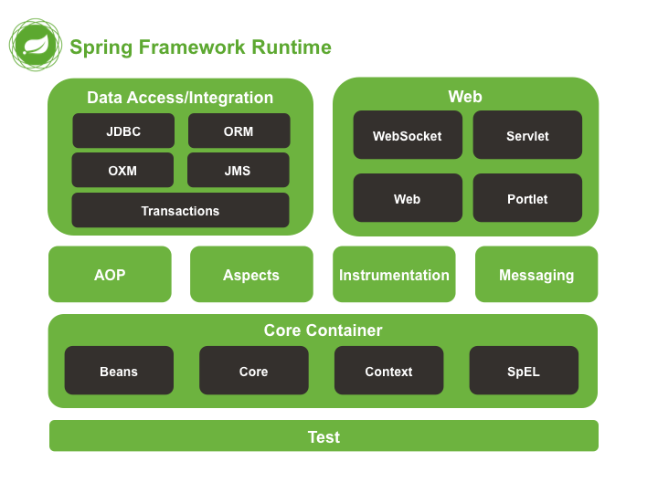

Slide 22
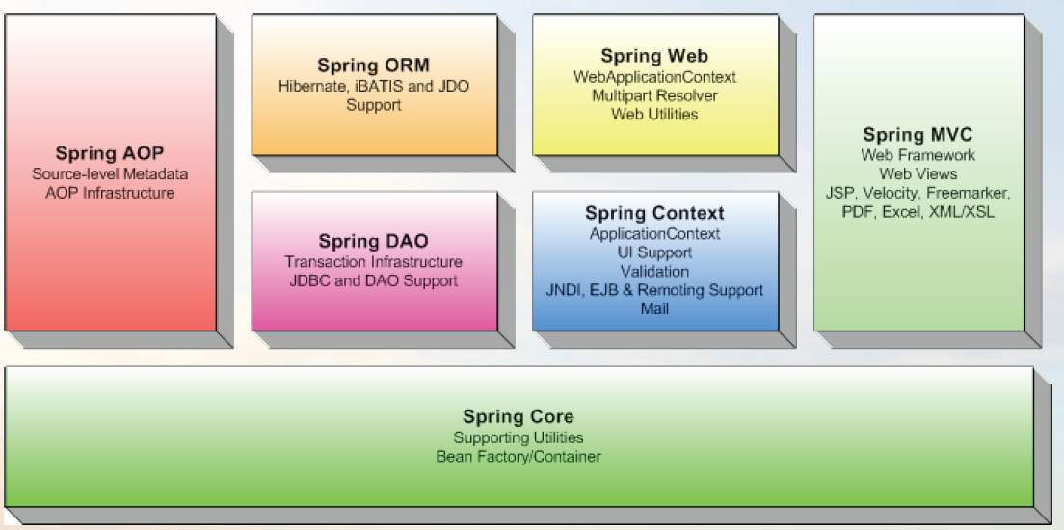

Slide 23
Spring Boot
Sur couche de Spring Framework pour facilité le développement
Programmation par annotations et conventions
Compatible Maven et Gradle

Slide 24
Architecture
Une application typique utilisant Spring est généralement structurée en trois couches :
la couche présentation : interface homme machine
la couche service : interface métier avec mise en oeuvre de certaines fonctionnalités (transactions, sécurité, ...)
la couche accès aux données : recherche et persistance des objets du domaine
Spring est utilisé pour créer et injecter les objets requis de la couche précédente.

Slide 25
Avantages
Spring est un framework open source majoritairement développé par SpringSource mais il n'est pas standardisé par le JCP.
Core est très largement utilisé dans le monde Java, ce qui en fait un standard de facto et constitue une certaine garantie sur la pérennité du framework.
Spring propose une très bonne intégration avec des frameworks open source (Struts, Hibernate, ...) ou des standards de Java (Servlets, JMS, JDO, ...)
Toutes les fonctionnalités de Spring peuvent s'utiliser dans un serveur Java EE et pour la plupart dans un simple conteneur web ou une application standalone.
Les fonctionnalités offertes par Spring sont très (trop) nombreuses

Slide 26

Maven est un gestionnaire de package et de build
Version 3
Apache
Successeur de Ant
Pom.xml
Vieux (2010)
Problématique avec Eclipse

Slide 27

Gradle
Concurrent de Maven
Google
Indispensable en Android
Très lié à IntelliJ

Slide 28
IntelliJ
IDE Java
JetBrains
Bien mieux qu’Eclipse

